Slide 1
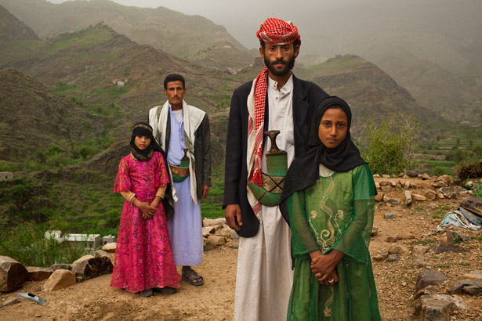
SPOSE BAMBINE
Ogni anno ci sono 12 milioni di spose bambine nel mondo: l'allarme dell'Unicef
Prof. Francesco Cannizzaro Specialista in Pedagogia, Bioetica e Sessuologia

Slide 2
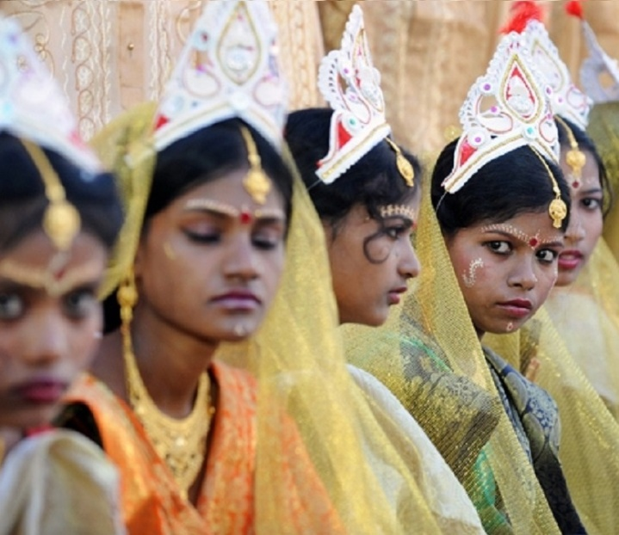
SPOSE BAMBINE
Numeri impressionanti
Nel mondo una donna su cinque si è sposata prima di aver compiuto 18 anni: si parla di circa 650 milioni di spose bambine.
A livello globale il numero totale di ragazze sposate da bambine è stimato essere di 12 milioni l’anno e in Asia Meridionale si trova il maggior numero di spose bambine, con oltre il 40% del numero globale (285 milioni o 44% del totale), seguita dall’Africa Subsahariana (115 milioni o 18% del totale).

Slide 3
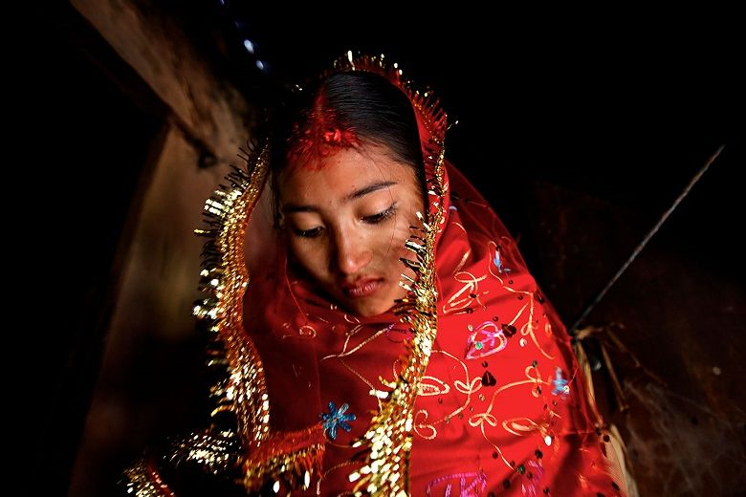
SPOSE BAMBINE
Per queste bambine il matrimonio non è una scelta
Come dice Henrietta Fore, direttore generale dell'Unicef, "per molti, il giorno di San Valentino è associato al romanticismo, fiori, proposte di matrimonio" mentre "per il milioni di ragazze nel mondo, il matrimonio non è una scelta ma una malaugurata fine alla loro infanzia e al loro futuro”.

Slide 4
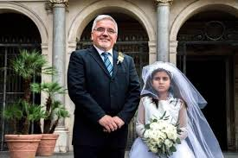
SPOSE BAMBINE
Il fenomeno sta crescendo nell’Africa Subsahariana
In Asia Meridionale, il rischio per una ragazza di sposarsi da bambina è declinato di oltre un terzo, dal 50% 10 anni fa, al 30% oggi.
Questo cambiamento è ampiamente dovuto a enormi passi avanti nel ridurre i matrimoni precoci in India ma il numero maggiore di matrimoni precoci si sta spostando dall’Asia Meridionale all’Africa Subsahariana, a causa di progressi più lenti e della crescita della popolazione.

Slide 5
SPOSE BAMBINE
Il fenomeno è presente anche nei paesi sviluppati
Delle spose bambine più recenti, circa 1 su 3 vive in Africa Subsahariana, 25 anni fa erano 1 su 7.
In America Latina e nei Caraibi non ci sono evidenze di progresso, con livelli di matrimoni precoci uguali a 25 anni fa.
I matrimoni precoci avvengono anche nei paesi ad alto reddito. Negli Stati Uniti, la maggior parte dei 50 stati presenta eccezioni a livello legislativo che consentono ai bambini di essere sposati prima dei 18 anni.
Nel 2017, nell’Unione Europea, solo 4 paesi non tolleravano eccezioni all’età minima per il matrimonio di 18 anni.

Slide 6
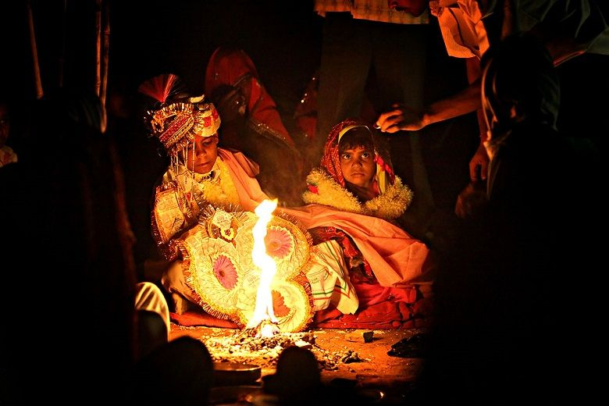
SPOSE BAMBINE
Cosa “perde” una sposa bambina
Quando una ragazza è costretta a sposarsi da bambina affronta conseguenze immediate e per tutta la vita. Le sue possibilità di portare a termine il percorso scolastico diminuiscono, mentre aumentano le possibilità di subire violenza a casa.
Ha maggiori probabilità di diventare madre durante l’adolescenza, e le ragazze adolescenti hanno più probabilità di morire per complicazioni durante la gravidanza e il parto rispetto alle ragazze più grandi.
Ci sono anche conseguenze sociali importanti e maggiori rischi di perpetuare il circolo intergenerazionale della povertà.

Slide 7
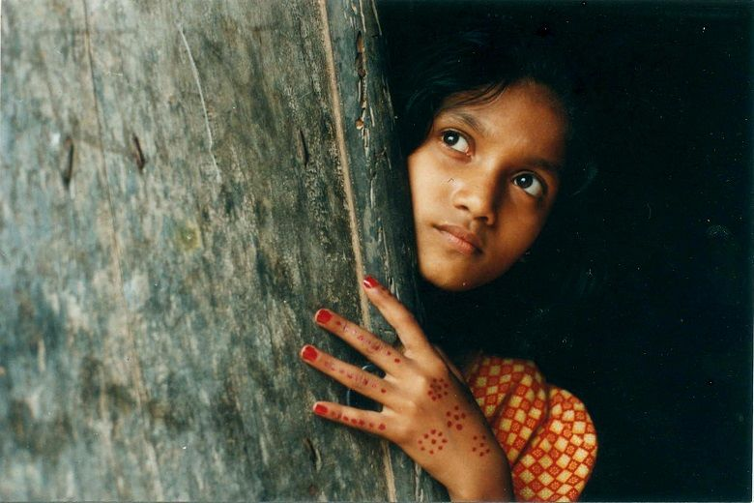
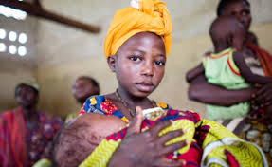
SPOSE BAMBINE
Una sposa bambina perde tante opportunità della vita
Sposarsi da bambine ha ripercussioni su diverse aree della vita di una ragazza. Per esempio, in Etiopia, la maggior parte delle giovani donne sposate da bambine ha partorito prima del 20esimo compleanno e le spose bambine hanno meno probabilità di ricevere cure adeguate durante la gravidanza e il parto.
Inoltre, le ragazze sposate da adolescenti in Etiopia hanno 3 volte più probabilità di non frequentare la scuola rispetto alle ragazze della stessa età non sposate.

Slide 8
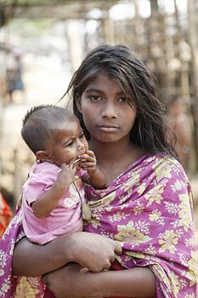
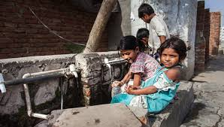
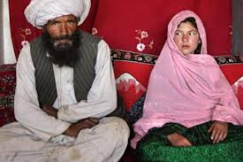
SPOSE BAMBINE
Le spose bambine in Niger
Stando ai dati raccolti dall’Unicef e ripubblicati dal Parlamento europeo, il paese dove il fenomeno delle spose bambine è più diffuso è il Niger.
Nel paese che confina a Nord con la Libia e l’Algeria ben il 76% delle donne tra i 20 e i 24 anni si sono sposate prima dei 18 anni.
Un numero che diventa più impressionante se si pensa che il 28% di loro si è sposata prima dei 15 anni.

Slide 9
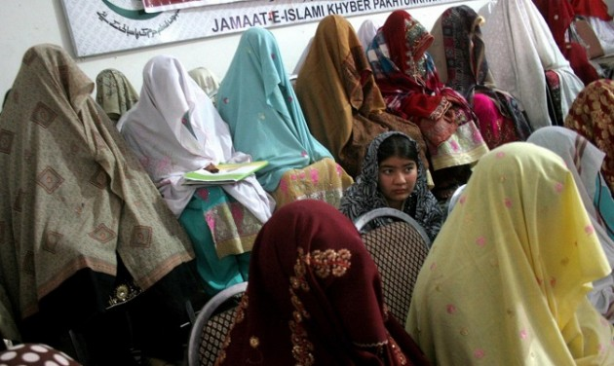
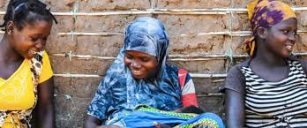
SPOSE BAMBINE
Le spose bambine in Somalia
Gli altri Paesi che compongono la terribile classifica sono entrambi Stati africani. Nella Repubblica Centro Africana il 68% delle donne si è sposato prima dei 18 anni e il 29% in piena adolescenza; in Chad le percentuali sono simili: 67% e 30%.
Il fenomeno è abbastanza diffuso anche in Bangladesh e in Burkina Faso, oltre che in Mali e in Sud Sudan. Chiudono l’elenco dei primi dieci paesi con più spese bambine la Guinea (51%, 19%), il Mozambico (48%, 14%) e la Somalia (45%, 8%).

Slide 10
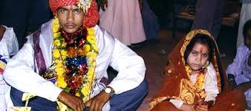
SPOSE BAMBINE
Le spose bambine in Burkina Faso
In Burkina Faso, i matrimoni forzati sono un fenomeno estremamente diffuso, soprattutto nelle aree rurali. Nonostante siano vietati dalla legge, le autorità non fanno abbastanza per fermarli; gli uomini detentori della tradizione, temono di più la sanzione divina che la sanzione della legge.
Il 52,7% delle bambine in Burkina Faso sono costrette a matrimoni precoci e forzati prima dei dieci anni. Un terzo delle donne prima dei 17 anni.
Inoltre, anche la pianificazione familiare è un problema nel Paese: solo il 17% delle donne può accedervi. Sono pochi i consultori, distanti e difficili da raggiungere. Amnesty International si fa carico del problema e dei costi per cercare di ridurre la mortalità materna.

Slide 11
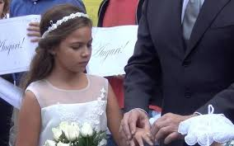
SPOSE BAMBINE
Anche in Europa all’altare da minori
Il fenomeno delle spose bambine è molto diffuso, sottolinea la Ue, nei paesi in via di sviluppo e spesso la sua pratica è legata a background culturali.
Ma anche in Europa il triste fenomeno è purtroppo comune, con percentuali rilevanti in Bulgaria, Portogallo ed Estonia. Anche in paesi come Francia e Spagna la pratica, seppur contenuta, esiste: l’1% delle spose è minorenne.

Slide 12
SPOSE BAMBINE
Le principali cause del fenomeno
La povertà
Mancanza di leggi che proibiscano la pratica
59 milioni. Il 35% dei bambini che lavorano si trovano nell'Africa subsahariana
L'onore della famiglia
L'errata percezione che il matrimonio "proteggerà" la bambina
Le norme sociali o religiose, che accettano questa pratica

Slide 13
SPOSE BAMBINE
Prevalgono motivi economici e ignoranza
In questi Paesi, il padre ha l’autorità di far sposare la figlia con qualcuno che ritiene adatto, e ciò avviene quando la bimba ha meno di 9 anni.
Questa pratica è comune in vari Paesi del Medio Oriente e nelle società dell’Africa sub-Sahariana, dove in cambio della sposa bambina la famiglia del marito riceve bestiame o denaro. Gli Early Child Marriage (ECM), come vengono definiti in ambito accademico internazionale, avvengono per rispetto delle tradizioni culturali e religiose, ma anche per far fronte all’endemica carenza di cibo.
Sono infatti particolarmente diffusi fra le persone più povere e ignoranti e fra i gruppi etnici che hanno minore potere all’interno della comunità.
Il matrimonio in questi casi non rappresenta solo l’unione di due persone, ma anche un’alleanza familiare e di onore. L’onore, dato e ricevuto, dipende in particolare dalla verginità della ragazza, che viene per questo conservata attraverso uno strettissimo controllo familiare e sociale.

Slide 14
SPOSE BAMBINE
L’adolescenza viene brutalmente violata
In questi Paesi l’adolescenza non esiste. La pubertà e il menarca sono di fatto considerati il punto di svolta fra infanzia e età adulta.
Quando la bambina ha raggiunto, o sta per raggiungere, l’età della riproduzione, questo significa che è pronta per il matrimonio e dunque anche per la sessualità e la riproduzione.
Gli aspetti psicologici e psico-sessuali non vengono minimamente presi in considerazione. Le bambine infatti spesso non sono ancora fisicamente ed emotivamente pronte per diventare madri e per affrontare gravidanze multiple, ma anche la stessa vita sessuale, in una relazione così asimmetrica, non può che essere vista, almeno da noi occidentali, come pedofilia.
Più la bambina è piccola all’età del matrimonio, maggiore è l’abuso che di lei viene fatto sul piano della forzata sessualità.

Slide 15
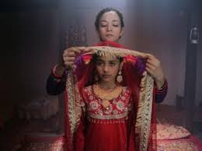
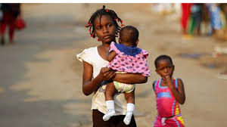
SPOSE BAMBINE
Gli effetti prodotti dai matrimoni precoci
Spesso, i matrimoni precoci compromettono irrimediabilmente lo sviluppo, sia fisico sia psicologico, della bambina.
Le altre conseguenze di questa pratica sono gravidanze precoci, isolamento sociale, abbandono scolastico.
In particolare, l'abbandono scolastico impedisce alla bambina di potersi costruire un futuro dignitoso. Inoltre aumenta anche il rischio di subire violenza domestica.

Slide 16
SPOSE BAMBINE
Due pratiche pericolose e malattie in agguato
Le mutilazioni genitali e i matrimoni precoci sono le due pratiche più pericolose che le donne debbono subire nei Paesi del Terzo Mondo e riguardano milioni di persone.
Si tratta di due aspetti particolarmente preoccupanti a livello singolo, ma che, quando sono uniti, fanno scaturire un sentimento di orrore. I problemi di queste bambine, in queste società, rimangono sconosciuti ai più e queste persone sono spesso vittime invisibili, di cui pochi parlano.
Peraltro, i loro problemi vengono spesso considerati inevitabili da chi vive in altre zone del mondo, visti i contesti sociali nei quali queste ragazze si trovano a vivere.
Malattie frequenti delle spose bambine sono il cancro cervicale, da infezione HPV e le fistole ostetriche, a causa di un travaglio estremamente difficoltoso e prolungato.
Vi è poi la morte di parto. Frequente è anche la morte dei neonati, o dei bambini di pochi anni di età, per mancanza di accudimento appropriato.

Slide 17
SPOSE BAMBINE
Le “spose bambine” indiane
Prima del Diciannovesimo secolo era una pratica diffusa in tutto il mondo mentre oggi è vietata da numerose convenzioni internazionali e considerata una grave violazione dei diritti umani.
Tuttavia, secondo l’ultimo rapporto UNICEF “Ending child marriage: Progress and prospects”, attualmente sono 700 milioni (circa il 10 per cento della popolazione del pianeta) le donne che si sono sposate prima di aver compiuto la maggiore età.
La roccaforte di questa centenaria tradizione è l’India, che ospita il 40 per cento dei matrimoni infantili a livello globale.
Sebbene il Prohibition of Child Marriage Act del 2006 abbia fissato l’età legale minima a 18 anni per le donne e 21 per gli uomini, una ragazza indiana su tre è una “sposa bambina”.
In India si tratta di un fenomeno complesso che affonda le radici in riti religiosi, consuetudini sociali e cieche superstizioni, ma la cui origine culturale è tuttora molto dibattuta.

Slide 18
SPOSE BAMBINE
Le “spose bambine” indiane tra storia, cultura e tradizioni
Alcuni la fanno risalire all’invasione musulmana del Tredicesimo secolo, quando i conquistatori rapirono e violentarono tutte le donne induiste non sposate; da qui, la falsa credenza che il matrimonio protegga le ragazze da episodi di violenza e stupri.
Secondo altri, invece, fu ai tempi feudali del Sultanato di Delhi che il matrimonio combinato dei figli iniziò a essere visto come un vero e proprio mezzo per consacrare accordi e alleanze fra le famiglie.
Ai giorni nostri, però, la ragione principale che contribuisce a perpetuare questa tradizione è la povertà endemica che affigge il subcontinente, in particolare le comunità rurali.
All’interno della patriarcale società indiana, le bambine, considerate un peso economico a causa delle doti, sono figlie su cui non vale la pena investire poiché il loro unico scopo nella vita deve essere badare alla casa e alla famiglia.
Il matrimonio combinato diventa così una scappatoia, un modo per ridurre le spese riguardanti l’educazione e il sostentamento delle figlie.

Slide 19
SPOSE BAMBINE
Ripercussioni pesantissime per le “spose bambine” indiane
Le ripercussioni sulle “spose bambine” sono pesantissime: costrette a lasciare la scuola, vengono private di un’istruzione e delle competenze per un futuro lavoro all’interno della comunità; relegate in casa e socialmente isolate, sono spesso vittime di episodi di violenza domestica e abusi sessuali, che accrescono il rischio di contrarre malattie infettive come l’HIV.
A causa della loro giovane età, inoltre, tendono a soffrire maggiormente di complicazioni durante il parto - ragione principale di mortalità per le ragazze fra i 15 e i 19 anni - e i loro figli hanno più probabilità di non sopravvivere al primo anno di vita o di soffrire di gravi disturbi, come malnutrizione e ritardo nello sviluppo fisico e cognitivo.
Varie organizzazioni umanitarie, come Girls Not Brides, sono da anni impegnate in un’essenziale opera di sensibilizzazione delle comunità per quel che concerne i diritti dei minori, affrontando temi come il diritto alla salute, all’istruzione e alla protezione dalla violenza.

Slide 20
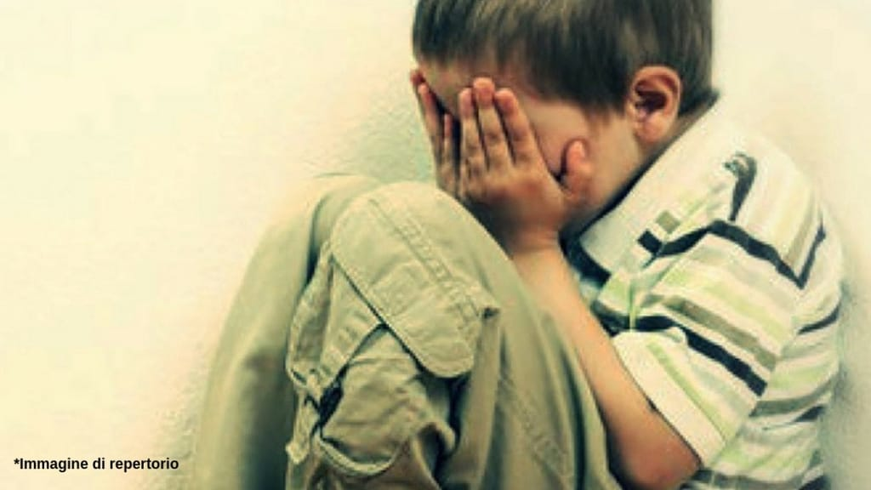
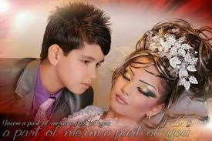
SPOSE BAMBINE
Sposi precoci anche bambini e ragazzi adolescenti
Il problema dei matrimoni precoci riguarda non solo le bambine ma anche bambini e adolescenti. (DATI: Unicef)
Anche se di minore entità rispetto alla controparte femminile, ci sono anche ragazzi adolescenti costretti a sposarsi prima di aver compiuto 18 anni: in particolare, questo avviene in Repubblica Centrafricana, Caraibi, Nepal, Madagascar, Laos.

Slide 21
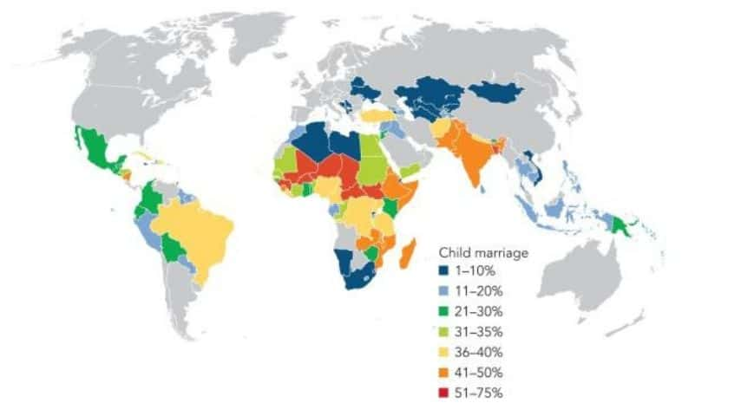
SPOSE BAMBINE
Mappa di bambini e ragazzi adolescenti sposi precoci

Slide 22
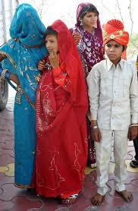
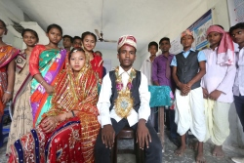
SPOSE BAMBINE
115 milioni di sposi bambini nel mondo
Anche se di minore entità rispetto alla controparte femminile, ci sono anche ragazzi adolescenti costretti a sposarsi prima di aver compiuto 18 anni: in particolare, questo avviene in Repubblica Centrafricana, Caraibi, Nepal, Madagascar, Laos.

Slide 23
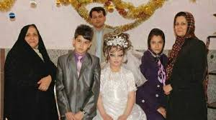
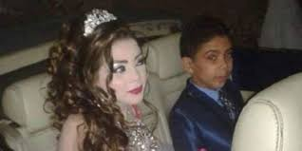
SPOSE BAMBINE
23 milioni di sposi bambini prima dei 15 anni
Attraverso i dati raccolti in 82 Stati, l'analisi rileva che il matrimonio precoce dei ragazzi continua a essere diffuso in quasi tutte le regioni nel mondo, dall'Africa Subsahariana all'America Latina, dall'Asia meridionale all'Estremo Oriente e all'Oceania. (Dati l’UNICEF -- 7 giugno 2019).
L'incidenza maggiore del fenomeno si registra nella Repubblica Centrafricana (dove il 28% dei matrimoni vedono coinvolto un maschio minorenne). A seguire Nicaragua (19%) e Madagascar (13%).

Slide 24
SPOSE BAMBINE
Il matrimonio precoce deruba i bambini dell’infanzia
Mentre incidenza, cause e impatto dei matrimoni precoci tra le ragazze sono stati ampiamente studiati, sono scarse le ricerche condotte sull'analogo fenomeno per quanto riguarda bambini e ragazzi.
I bambini maggiormente a rischio di contrarre matrimoni in età infantile sono quelli appartenenti alle famiglie più povere, quelli che vivono in aree rurali e che hanno un grado di istruzione basso o nullo.
«Il matrimonio precoce deruba i bambini dell’infanzia. Gli sposi bambini sono costretti ad assumersi responsabilità da adulti, per le quali non possono essere pronti. Il matrimonio precoce porta con sé una paternità precoce, e di conseguenza maggiore pressione a dover provvedere alla famiglia, provocando l’interruzione dell’istruzione e costringendo a opportunità lavorative di scarso valore» (Henrietta Fore., Direttore esecutivo dell'UNICEF)

Slide 25
SPOSE BAMBINE
Come contrastare questo fenomeno
La ricerca (ICRW, International center for research on women) ha dimostrato che possono esservi dei modi per prevenire o contrastare questo fenomeno ed essi sono:
Empowering delle bambine o ragazze attraverso l’istruzione
Creare politiche sociali ed economiche per prevenire il fenomeno
Dare loro informazioni, competenze, reti di sostegno, far si che non si sentano isolate
Offrire sostegno economico e incentivi per le bambine e le loro famiglie
Educare e mobilitare i genitori ed i membri della Comunità
Migliorare l’accessibilità e la qualità dell’istruzione formale per le bambine

Slide 26
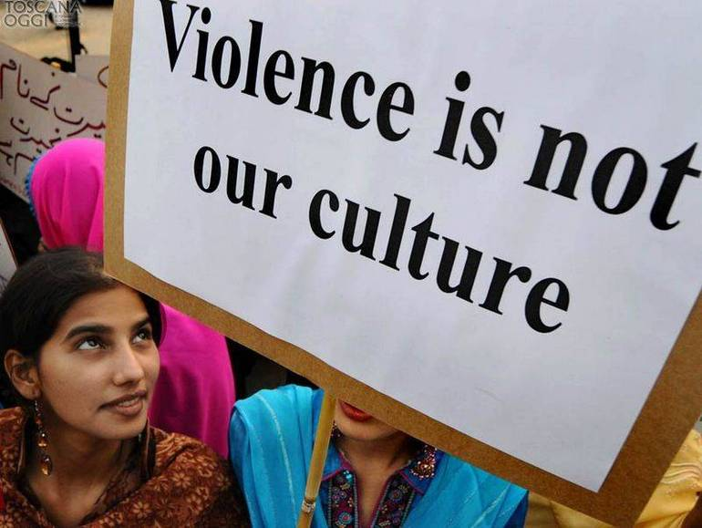
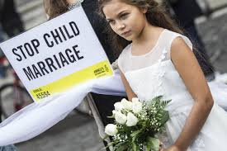
SPOSE BAMBINE
Investire sull’istruzione rimane la scelta fondamentale
Nel decennio scorso, il numero di donne sposate da bambine è diminuito del 15% – da 1 su 4 (25%) a 1 su 5 (21%): questo significa che sono stati evitati 25 milioni di matrimoni precoci.
L'aumento del tasso di istruzione per le ragazze, investimenti proattivi dei governi sulle ragazze adolescenti e campagne di comunicazione pubblica sull’illegalità del matrimonio precoce e sui danni che causa sono tra le ragioni di questo cambiamento.
Per porre fine a questa pratica entro il 2030, anno indicato dagli Obiettivi di Sviluppo Sostenibile, bisogna che i progressi accelerino in modo consistente.
FINE

